Slide 1
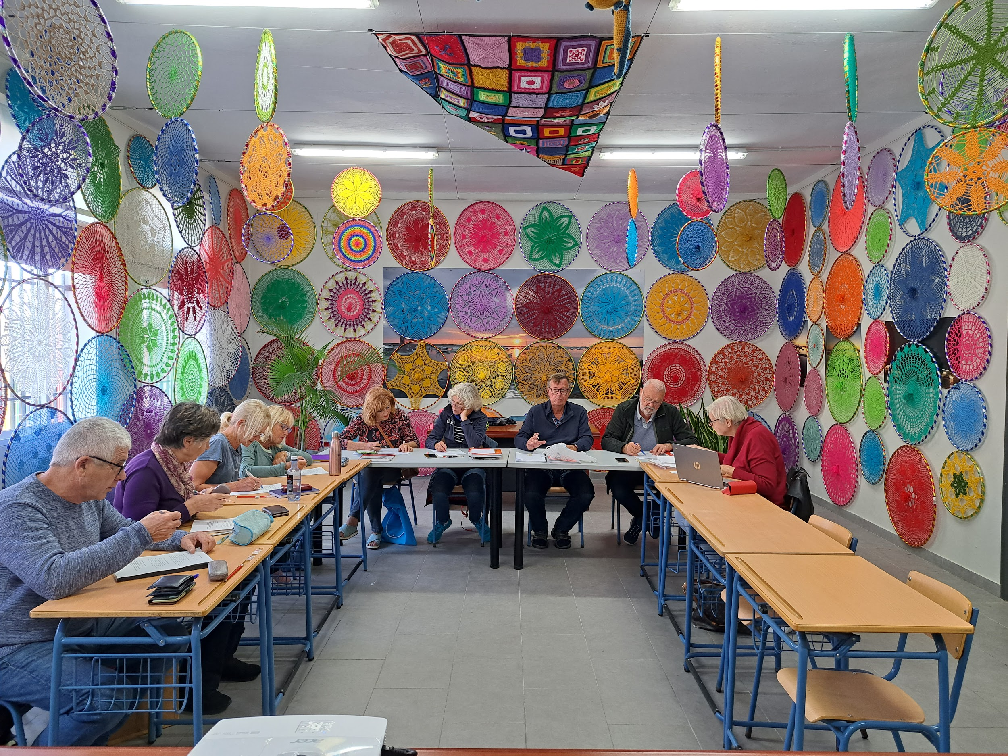
Tu destino ideal

Slide 2
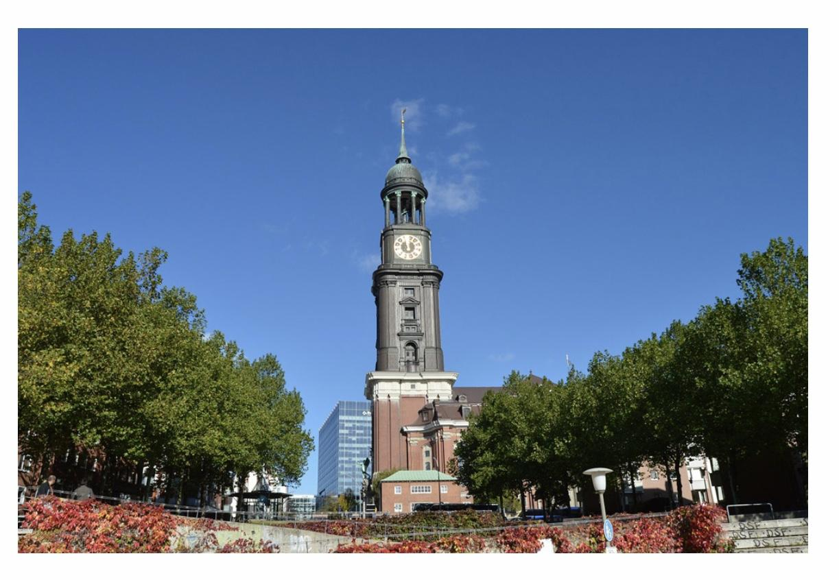
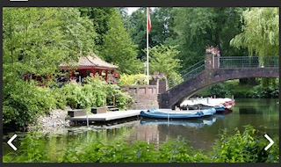
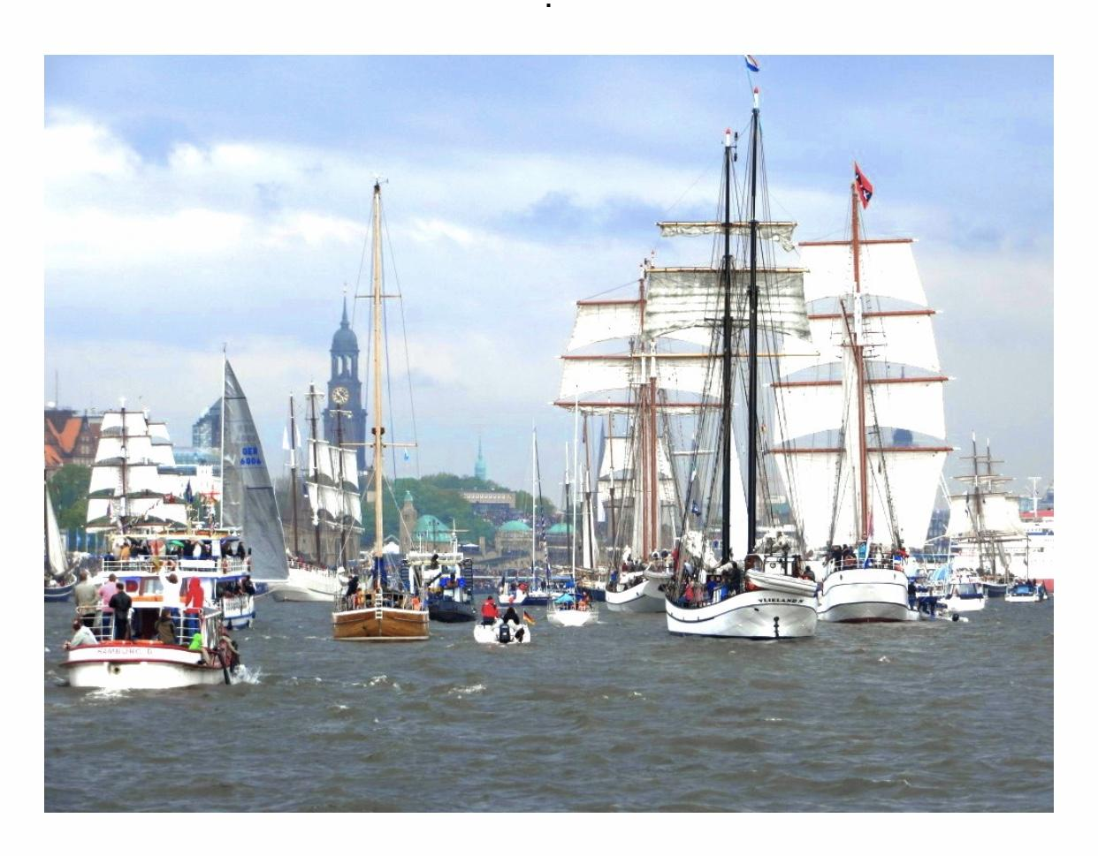
Elige la ciudad ideal
Frase del día
Check List
¿Qué ciudad prefieres?
Marzo
7
Si quieres conocer una ciudad cosmopolita
Si quieres experimentar una gran ciudad con muchos parques y canales
Si quieres ver grandes buques portacontenedores desde un café o un restaurante.
Si te gusta comer bien.
Si te interesa el arte y el teatro.
“Do the best you can until you know better. Then when you know better, do better.”
― Maya Angelou
En la costa
En la montaña
Con Cultura y Arte
Buena Gastronomía
Cosmopolita

Slide 3
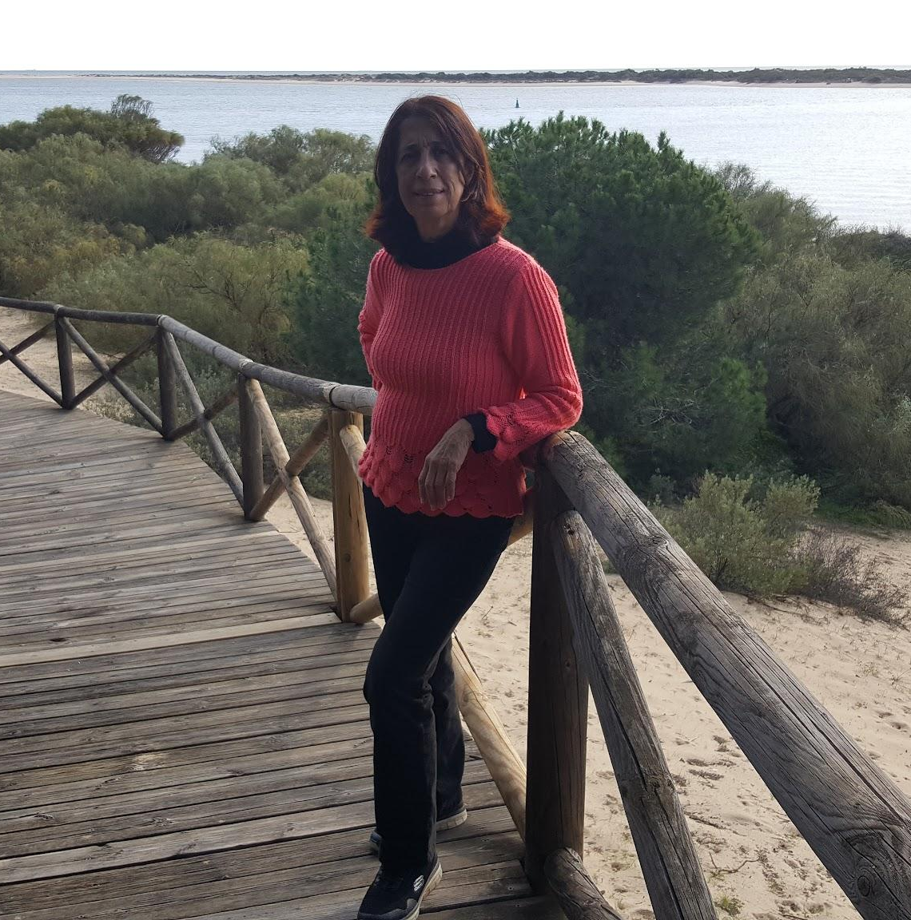
Hola! Soy tu profesora
Me llamo Charo y soy de Cartaya, un pueblo de la costa de Huelva.
Os recomiendo algunas ciudades españolas para visitar en función de vuestros gustos y preferencias. ¡Espero que disfrutéis!

Slide 4
Ciudades españolas
Cáceres
Huelva
Madrid
5 Pueblos de la costa de Huelva
Dónde ir en Madrid
Si te gusta la cultura , la arquitectura y la gastronomía tienes que visitar Cáceres.
Si te gusta la costa, tienes que visitar Huelva.
Si te gustan las ciudades con ambiente, tienes que visitar Madrid
Cáceres

Slide 5
Mi ciudad favorita europea
01
Aquí encontrarás las ciudades europeas seleccionadas como favoritas por los estudiantes del grupo de Español Lengua Extranjera de El Rompido, perteneciente al Centro de Educación Permanente de Cartaya, en Huelva, España.

Slide 6
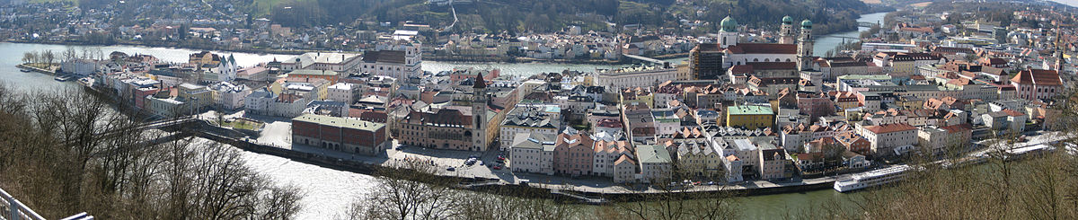
Mi ciudad favorita es:
Me llamo Hanns
Mi ciudad favorita de mi país, Alemania es Passau.

Slide 7
Mi ciudad favorita
Me llamo Hanns. Mi ciudad favorita de mi país es Passau. Es una ciudad de la Baja Baviera, en la frontera con Austria, donde confluyen los ríos Danubio, Eno y Ilz. Se la llama la “Ciudad de los tres ríos” y en el punto de confluencia se puede ver incluso el cambio de color de los tres cursos de agua.
En la ciudad hay un castillo de 1219, pero fue fundada por los celtas en el año 300 a.c. y en el año 80 a.C. llegaron los romanos.
Hoy en día, la ciudad es muy turística y portuaria para los viajes fluviales por el Danubio. Como todas las ciudades del Eno y Danubio, se ven muy italianas.
Link a un video de la ciudad seleccionada.

Slide 8
Mi ciudad favorita es:
Me llamo es Andja
Mi ciudad favorita de mi país es Hamburgo
Mi ciudad es Hamburgo en el norte de Alemania. Hamburgo es una ciudad portuaria importante conectada con el Mar del Norte al rio Elbe. En la ciudad puedes sentarte en los cafés de la playa cerca del rio Elbe y contemplar los enormes barcos. El mejor símbolo de Hamburgo es la Iglesia “Michel”.
Hay muchos teatros, museos y atracciones turísticas. Una vez al año hay una celebración en el puerto con cientos de veleros antiguos de todo el mundo. Tienes que visitar Hamburgo en el verano.
Link a un video de la ciudad seleccionada. www.hamburg.de

Slide 9
Mi ciudad favorita es:
Me llamo Sueb. Mi ciudad favorita es una aldea que se llama Greatstone. Está al sur de Inglaterra cerca de Dover.
Hay una Playa muy grande y larga similar a la de El Portil y Punta Umbría. Hay unas tiendas, una oficina de correos y dos restaurantes. Cerca a Dungeness, hay un lugar único, el cual es un lugar de interés científico. También hay una central nuclear.
Fue el último lugar donde vivimos antes de emigrar.
Link a un video de la ciudad seleccionada.

Slide 10
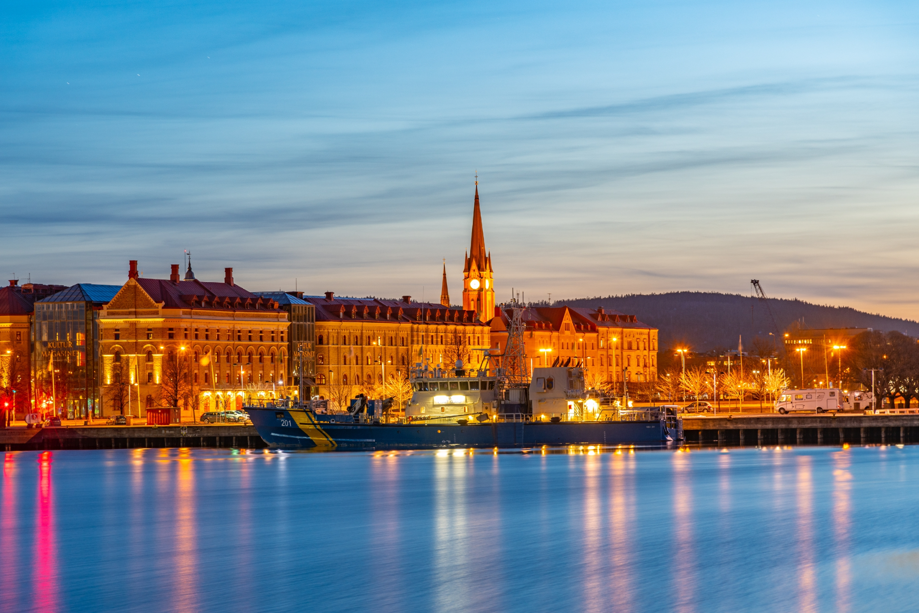
Mi ciudad favorita
Me llamo Stefan. Mi ciudad favorita de mi país, Suecia, es Sundsvall.
El centro de la ciudad de Sundsvall se llama Stone City y es un sueño para todos los amantes de las torres y los pináculos. Tiene hermosas pinturas y preciosos detalles decorativos en las fachadas.
La ciudad de piedra es la ciudad de piedra más septentrional del mundo de diseño continental clásico y fue construida después del gran incendio de 1888.

Slide 11
Mi ciudad favorita es:
Me llamo Mary, soy inglesa y soy de Yorkshire en el noreste de Inglaterra, cerca del campo. Mi ciudad favorita es un pueblo que se llama Askrigg. El pueblo de Askrigg es muy bonito y antiguo. Está ubicado en el norte de Yorkshire, en el corazón de Yorkshire Dales (Valles de Yorkshire). Hay tres restaurantes con cocina local y hay muchos lugares para alojarse.
Si os gusta caminar, podéis subir las colinas locales o mejor, los tres picos de Yorkshire. Desde arriba las vistas de alrededor del campo son preciosas. También Askrigg es bien conocido por la serie All Creatures Great and Small.

Slide 12
Mi ciudad favorita es:
Somos Paul & Maggie.
Nuestra ciudad favorita en el Reino Unido, Winchester es una ciudad del sur de Inglaterra cercana al puerto de Southampton. Está rodeado de colinas y campo abierto. Está cerca de New Forest, que fue el coto de caza privado de Henry VIII.
En el Reino Unido, una ciudad sólo puede llamarse ciudad si tiene una catedral y Winchester tiene la catedral medieval más grande del mundo, construida entre 1079 y 1532.

Slide 13
Mi ciudad favorita es:
Winchester fue la antigua capital de Inglaterra antes de que se trasladara a Londres en 1045.
El legendario rey Arthiur celebró su corte en Winchester y la famosa Mesa Redonda cuelga en el gran salón del antiguo castillo, aunque no se cree que sea la original ya que data de alrededor de 1250 y luego fue pintada por orden del rey Enrique VIII.
Winchester está lleno de historia y si das un paseo por el casco antiguo no será raro escuchar a los coristas ensayando mientras los sonidos se filtran a través de una ventana abierta.

Slide 14
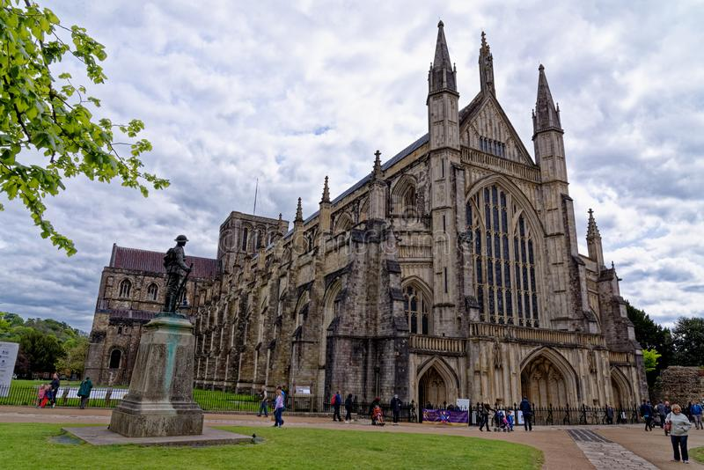

Winchester

Slide 15
Manchester: Where I was born
Nací en el Reino Unido en un lugar llamado Manchester. Manchester es una ciudad que creció debido a la revolución industrial. Incluso construyeron un canal para apoyar el transporte de mercancías. Hay muchos edificios de interés arquitectónico. Hay muchos museos y galerías de arte. Uno de los artistas más famosos de Manchester fue L. S. Lowery, quien tenía un estilo específico y ahora tiene su propio museo.

Slide 16
Me casé en la Galería de Arte de Manchester y fue increíble, pudimos ver todo el arte expuesto
Hay muchos molinos industriales en Manchester que quedaron de la revolución industrial. Se han transformado en modernos apartamentos en el centro de la ciudad. El centro de Manchester tiene muchas tiendas y también hay teatros. Hay un distrito específico en la zona comercial que tiene tiendas de diseñadores, como Harvey Nicholls, Kendals y Selfridges. Me gusta Manchester porque tiene una mezcla de culturas y comidas diferentes. Puedes comer chino, indio, griego, italiano e inglés.

Slide 17
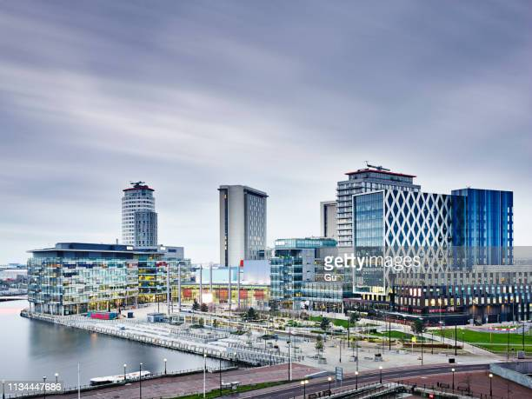
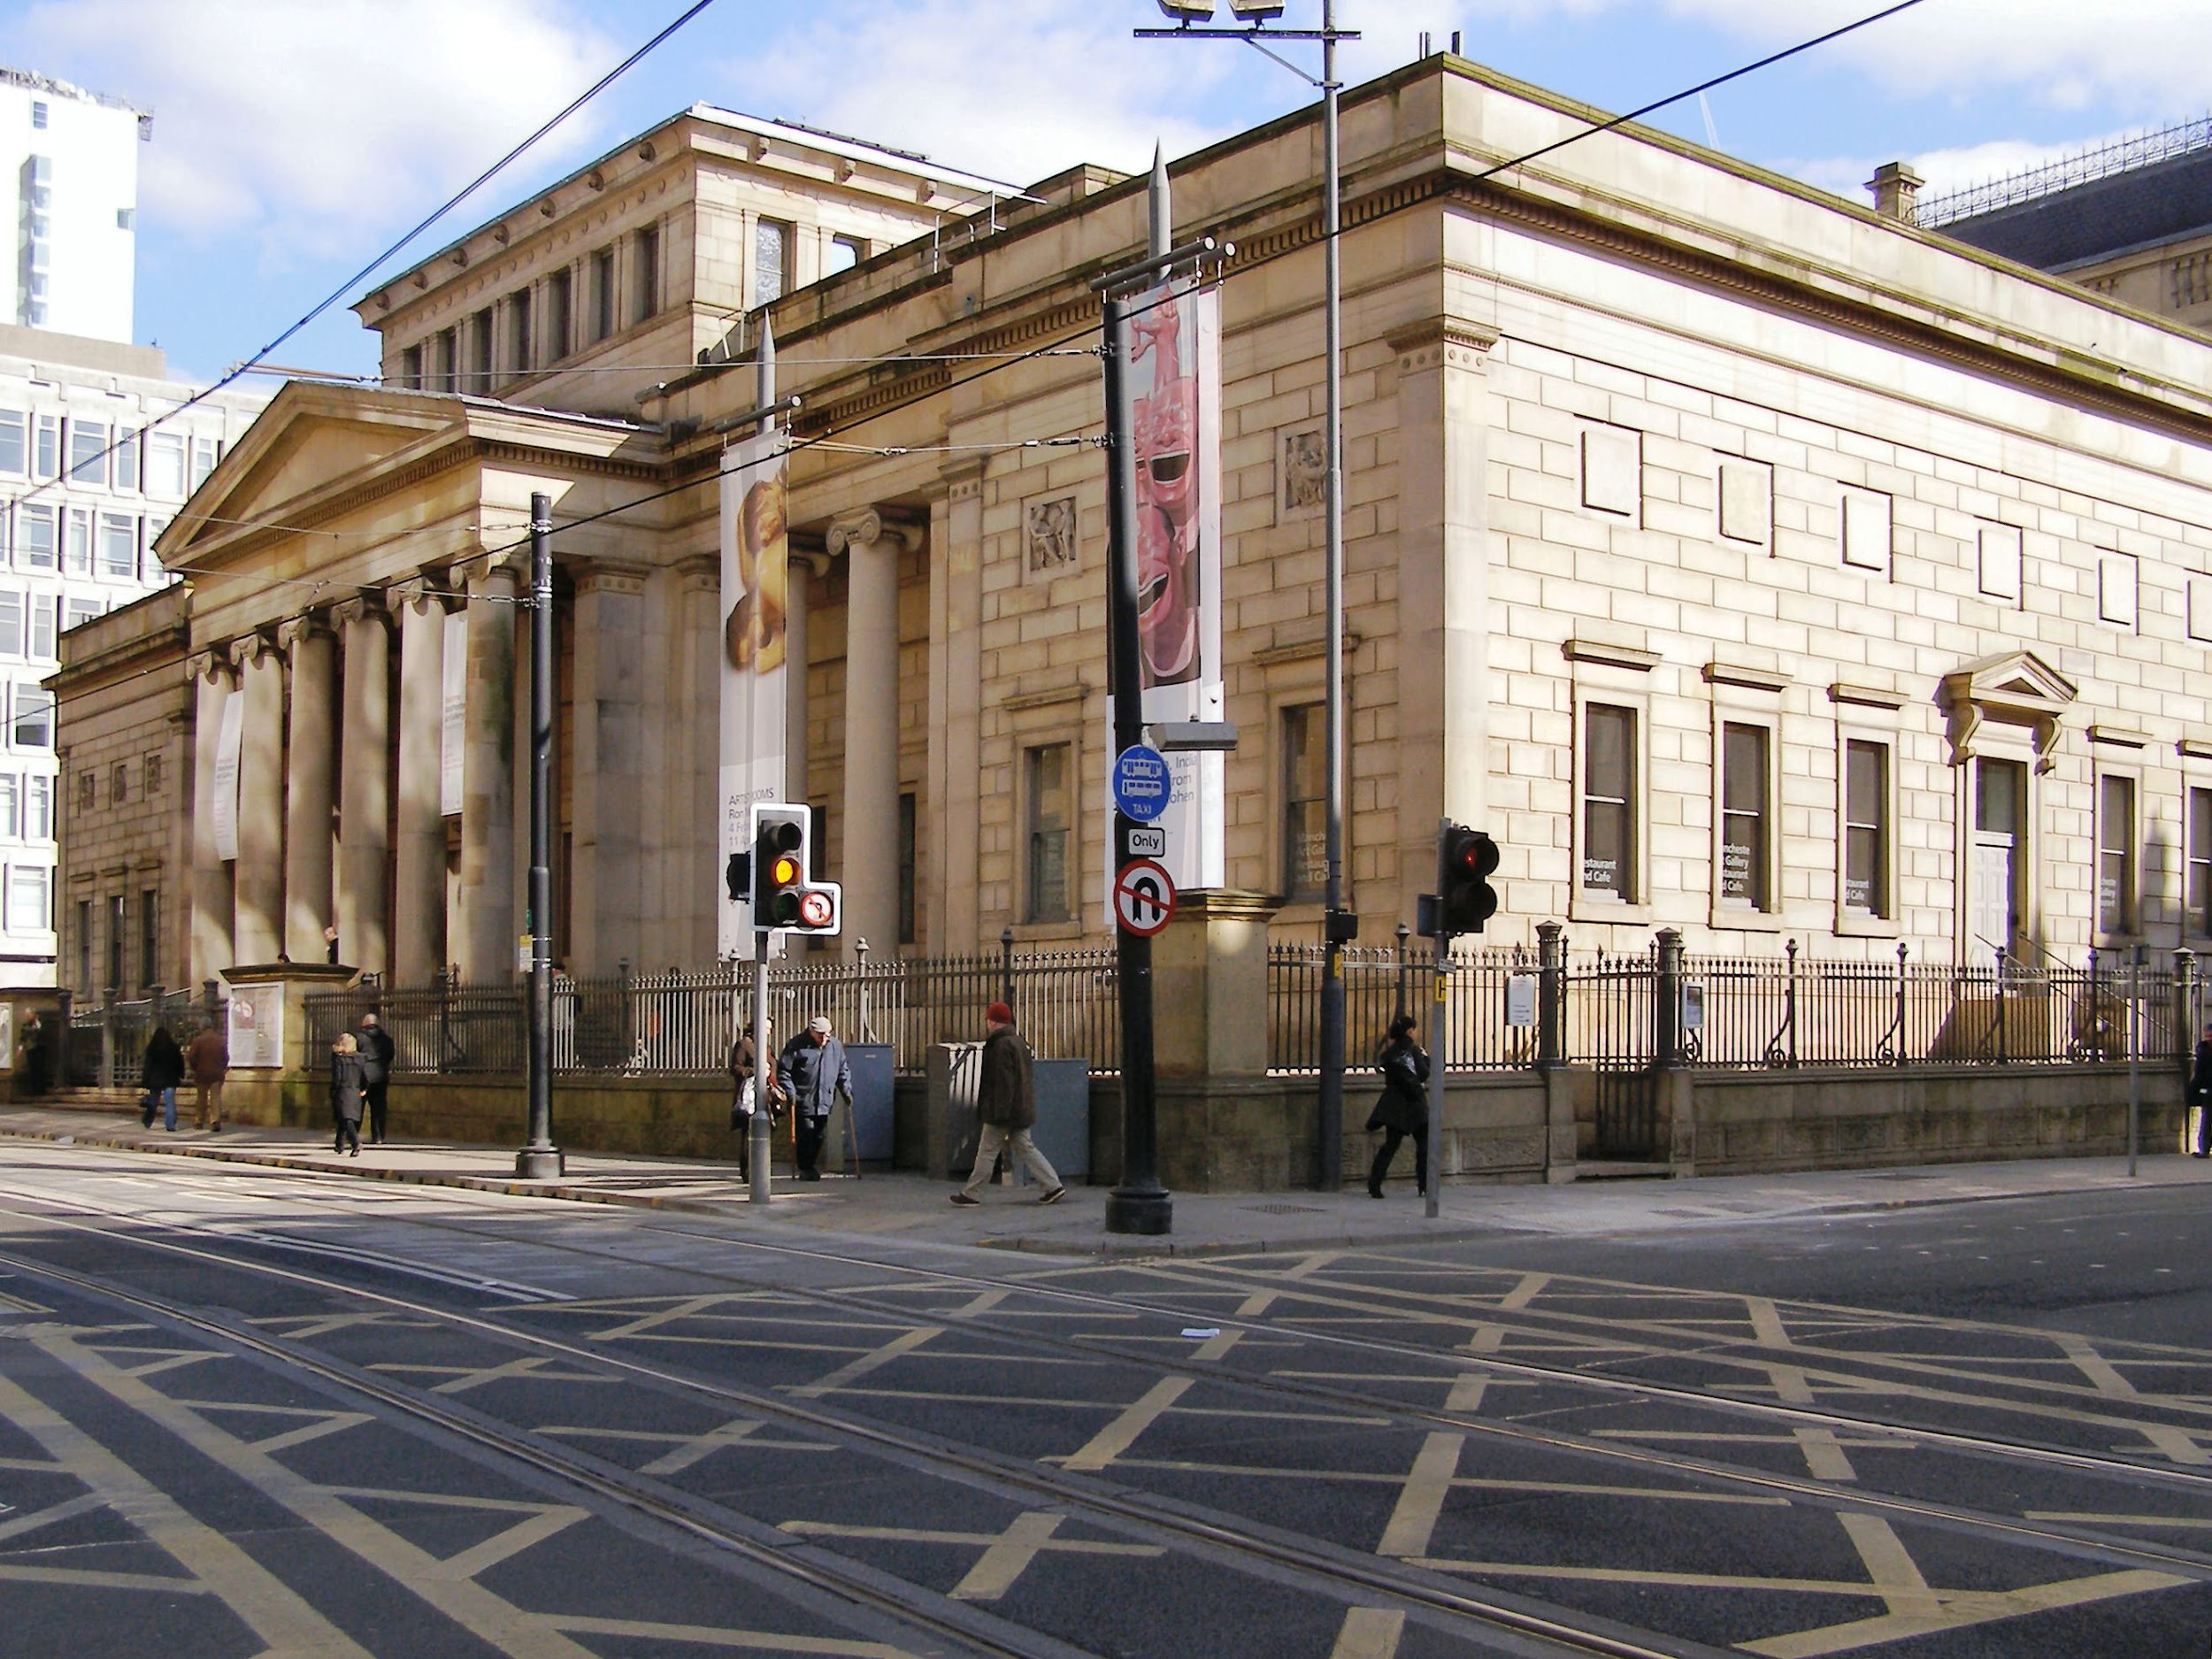
Me casé en la Galería de Arte de Manchester y fue increíble, pudimos ver todo el arte expuesto.

Slide 18
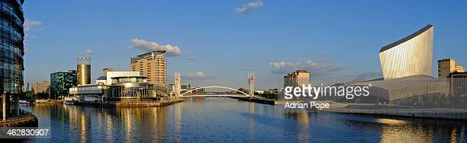
Hay muchos personajes famosos de Manchester, uno de ellos es Alan Turing, quien fue uno de los responsables de descifrar el Código Enigma que ayudó a los británicos a ganar la Segunda Guerra Mundial. La primera computadora se fabricó en Manchester.
Hay un lugar llamado Rusholme que tiene más de 2 kilómetros de restaurantes indios.

Slide 19
Recuerdos felices de Manchester
Manchester tiene dos universidades y yo estudié derecho en una y mi hijo también estudió derecho en la misma.
Manchester es donde nací y donde crié a mis hijos. También es donde me gradué como abogado. Sobre todo es donde conocí a mi marido. Así que tengo muchos recuerdos felices de Manchester.

Slide 20
Amsterdam
Me llamo Anna de Cler. Nací y crecí en Amsterdam, la capital de Paises Bajos “Holanda”. Amsterdam obtuvo los derechos de ciudad en el siglo XIII y está construida sobre pilotes de madera. Es conocida por su anillo de canales de la edad de oro, que está en la lista del patrimonio mundial de la UNESCO. Se recomienda su recorrido en barco. Amsterdam es también conocida como una ciudad de sexo y drogas. La atracción es la barrio Rojo con escaparates de prostitucion, tiendas de paja, sexo y Casa Rosso, el teatre erotico.

Slide 21
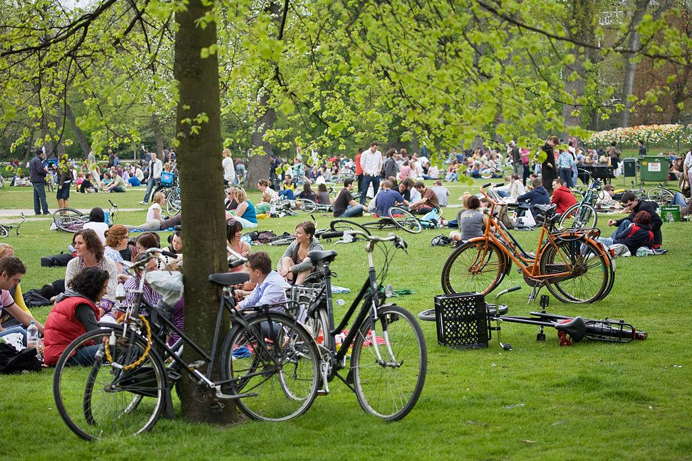
Amsterdam: la ciudad de las bicis
Amsterdam tiene más bicis que habitantes, el medio más importante de transporte de la ciudad. Hay muchas áreas de entretenimiento como Leidseplein o Rembrandtsplein con muchos cafés, restaurantes y discotecas.

Slide 22
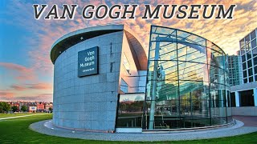
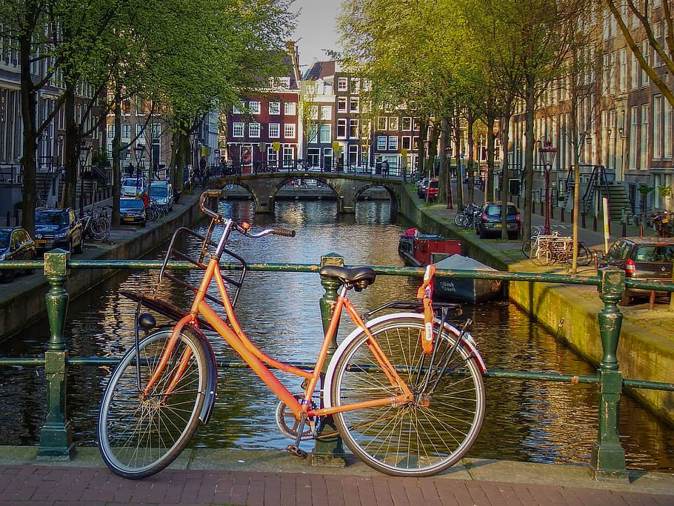
Museos
Para los amantes del arte hay mucho que ver en el museo “Van Gogh y Rijks museo, por ejemplo Rembrandt van Rijn, Johannes Vermeer y Frans Hals.

Slide 23
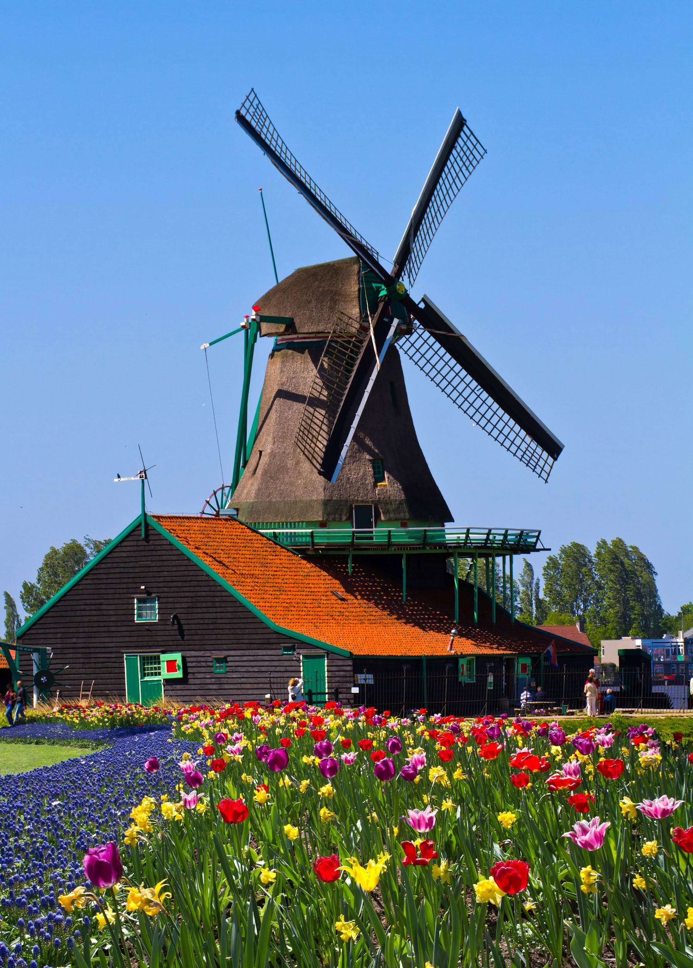
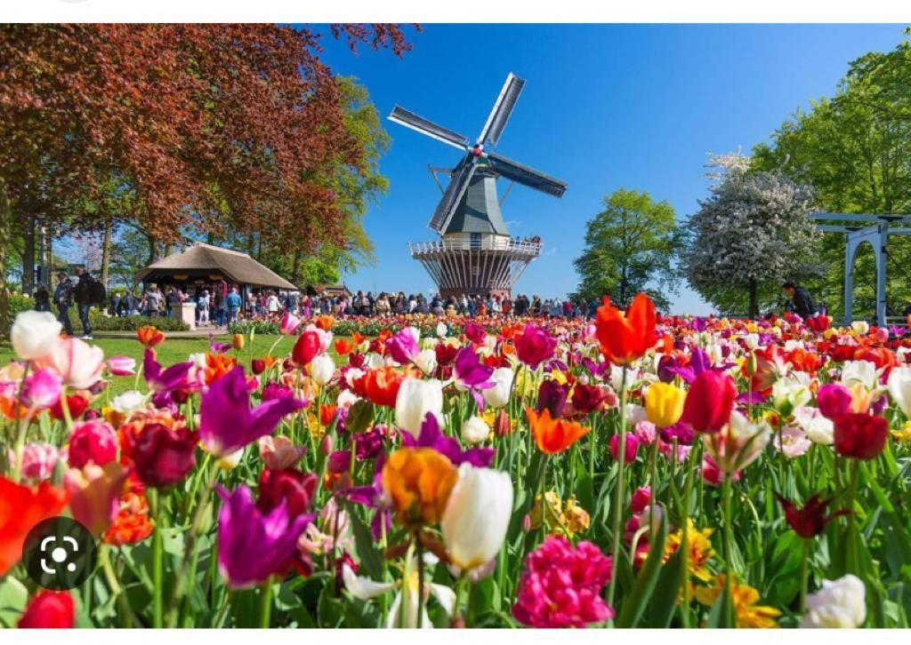
Amsterdam: ciudad de bulbos y molinos de viento
Puedes visitar”de Keukenhof” con 7 millones bulbos en flor,y el “Zaanse Schans” con muchos molinos de viento de los siglos XVII y XVIII. En general una ciudad con muchos lugares de interés y muchos sitios para divertirte.

Slide 24
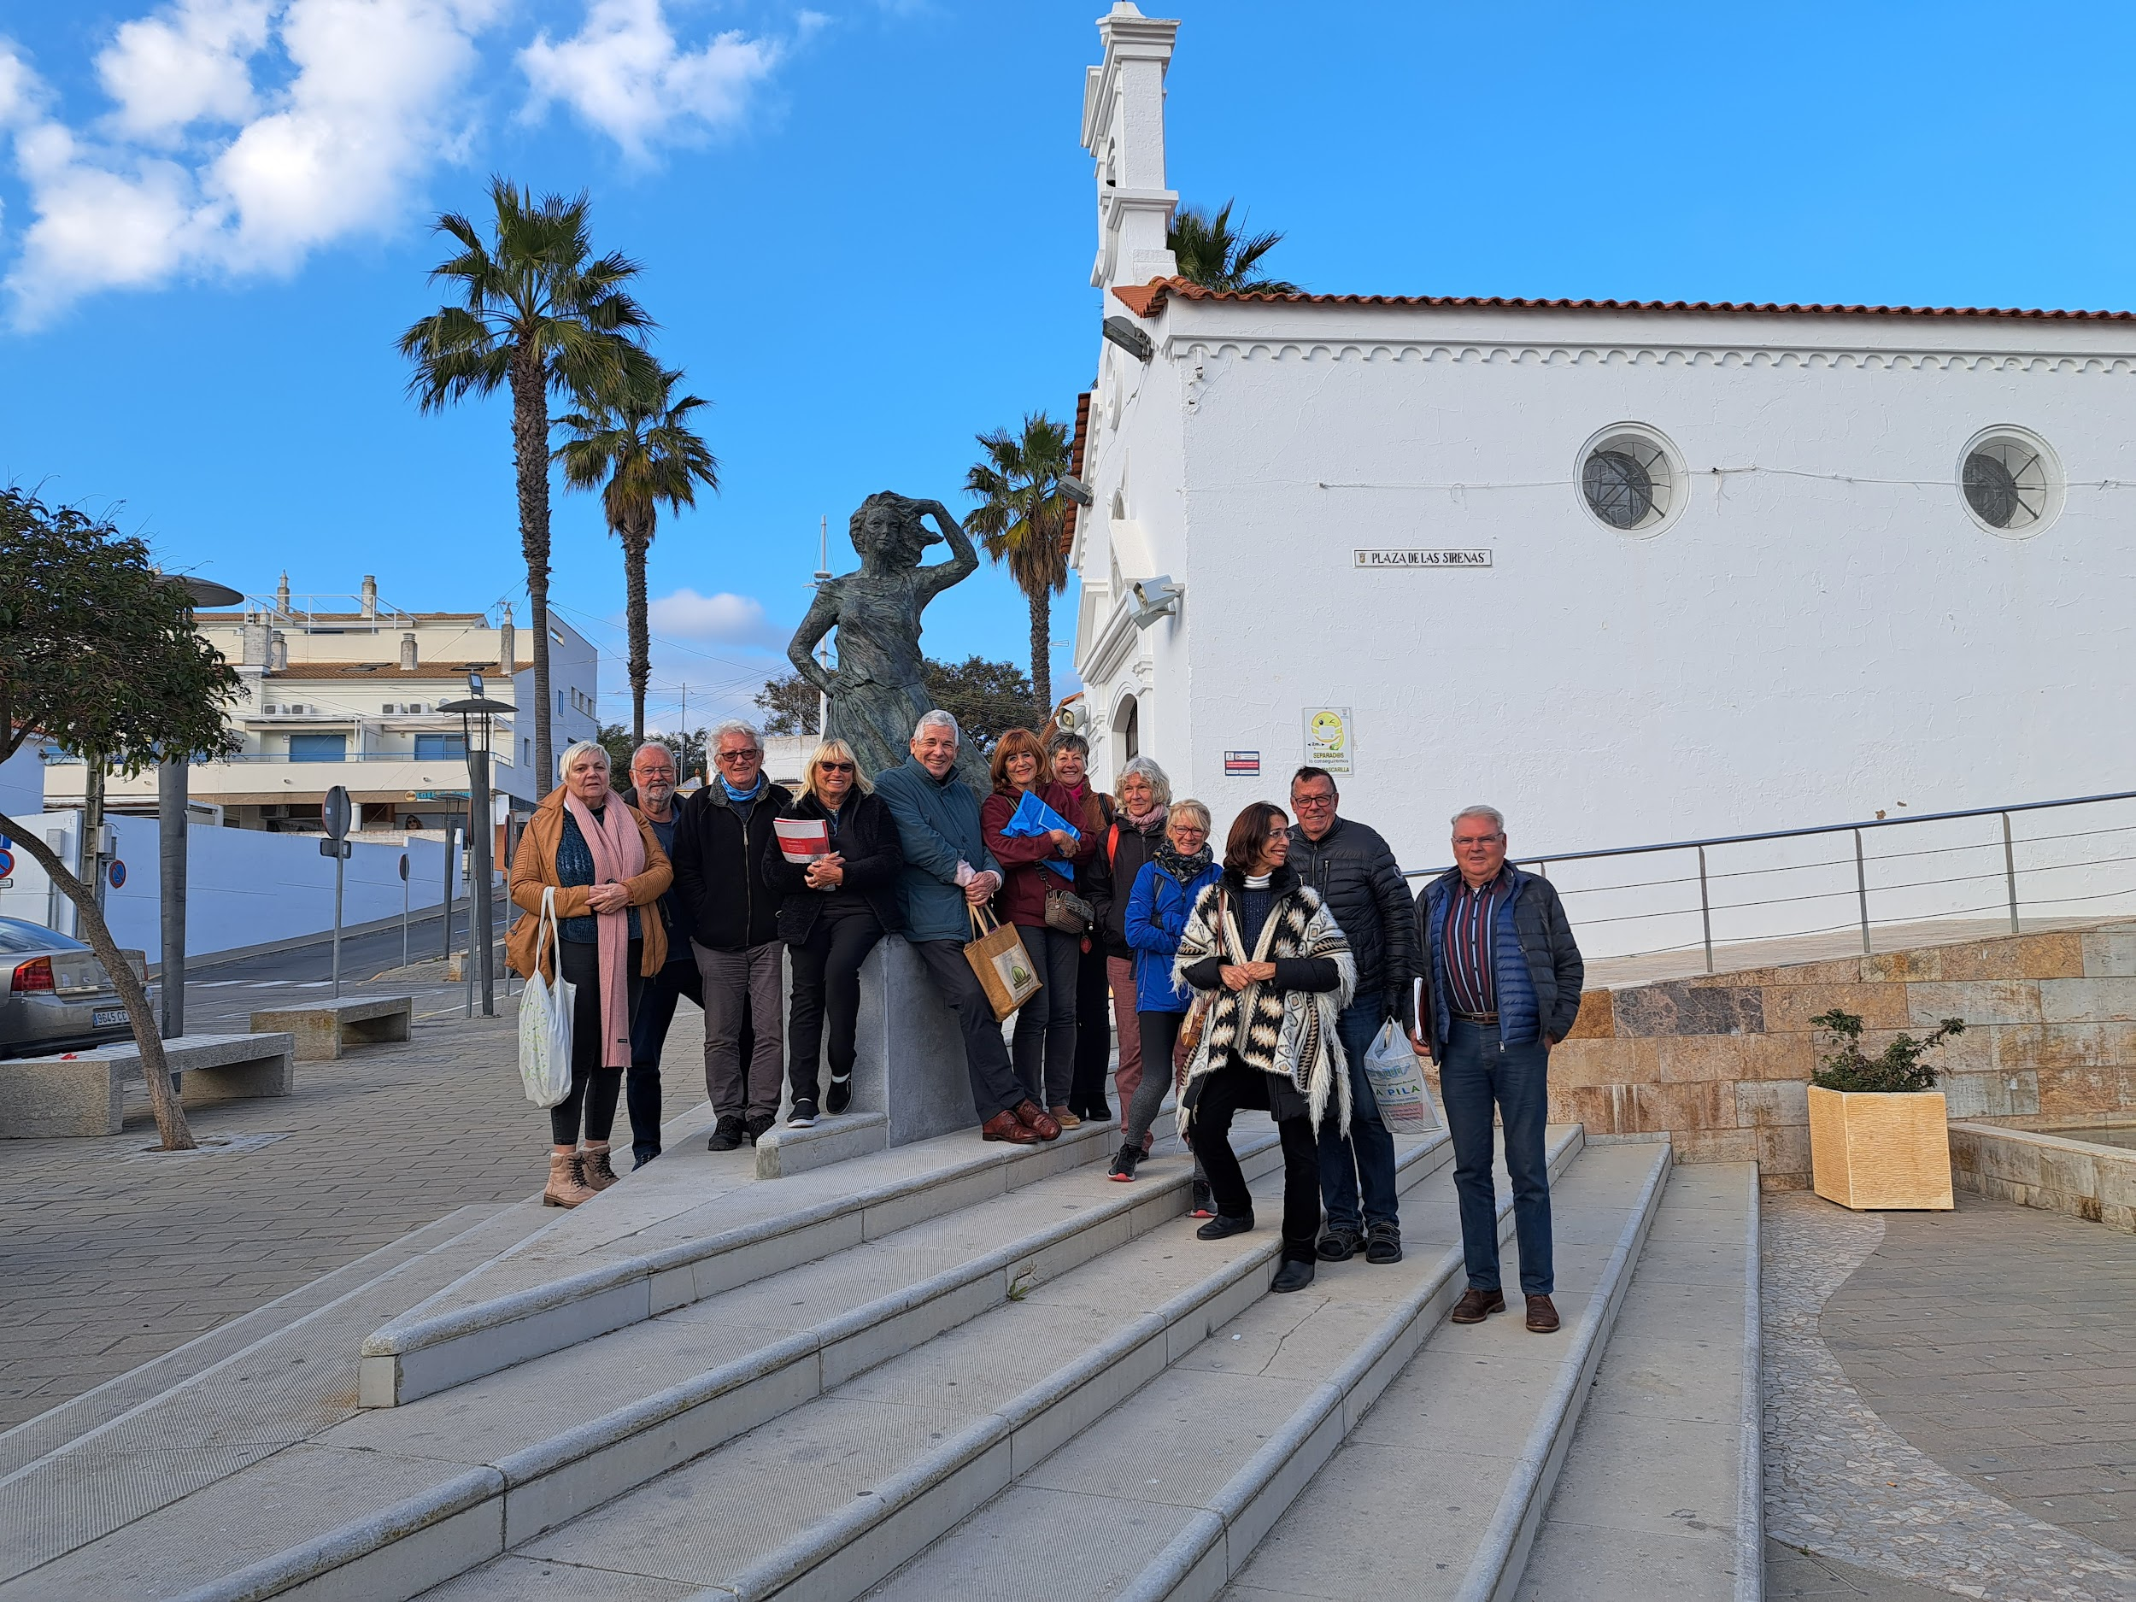
Thank you!

